Slide 1
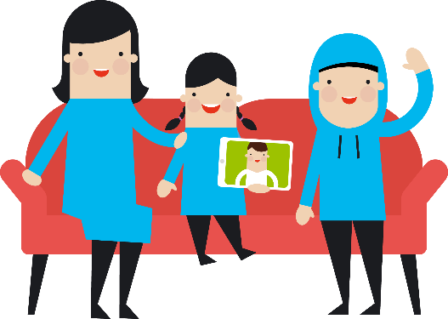
HUS Psykiatrian ammattilaiset neuvovat potilaita ja työntekijöitä Mielenterveystalon Koronahuoli-chatissa.
Chat on kaikille suomalaisille avoin, maksuton, kahdenkeskeinen chat!
Koronapandemian aiheuttamaa ahdistavaa oloa, stressiä ja unettomuutta?
Tai onko elämäntilanne muuttunut? Huolia toimeentulon tai perheen pärjäämisen kanssa?
Koronahuoli-chat on kaikille suomalaisille avoin, maksuton, kahdenkeskeinen chat!
Osoitteessa www.mielenterveystalo.fi sijaitsee Milli, virtuaalinen apuri. Nyt Millin kautta pääsee myös chattaamaan ammattilaisen kanssa Koronahuoli-chattiin.
Chatissa asioidaan anonyymisti, eikä siitä muodostu hoitosuhdetta. Chatissa vastaavat sosiaali- ja terveysalan ammattilaiset HUS Psykiatriasta, joihin lukeutuu mm. sairaanhoitajia, psykologeja ja sosiaalityöntekijöitä.
Chatissa saa apua koronapandemian aiheuttamiin mielen oireisiin kuten ahdistuneisuuteen, unettomuuteen ja stressiin. Lisäksi chatissa saa neuvoja elämäntilanteeseen liittyviin huoliin, kuten taloudelliseen pärjäämiseen, asumiseen, lasten tai läheisen vointiin, päihteiden käyttöön tai lähisuhdeväkivaltaan.
Chat on avoinna arkisin ma-to 12-16 ja pe 12-15. Ruotsinkielistä palvelua tarjotaan sosiaalityöntekijöiden toimesta keskiviikkoisin 12-16.
Chat palvelee asiakkaitaan läpi kesän.

